Slide 1
Progetto Data Technology & Machine Learning
Progetto a cura di:
Colella Matteo - 794028
Costantini Matteo – 795125
Gerosa Dario - 793636

Slide 2
Obiettivo
Integrazione di tre dataset riguardanti il videogame DOTA 2
Clustering tramite K-Means del dataset integrato

Slide 3
Data Technology

Slide 4
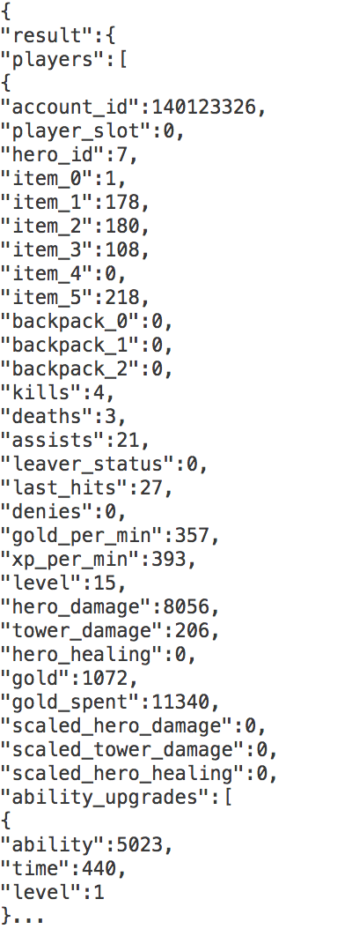
Dataset iniziali
Origine: Kaggle
Costruito inizialmente utilizzando le API di:
https://www.opendota.com/
http://api.steampowered.com/
Tre dataset:
Nomi dei campioni
Risultati di una partita
Prestazione di un giocatore in una partita

Slide 5
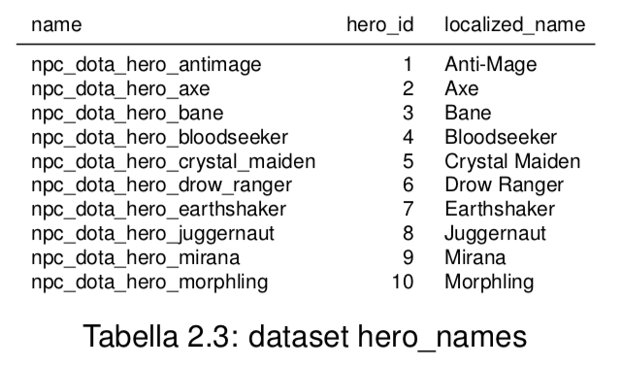
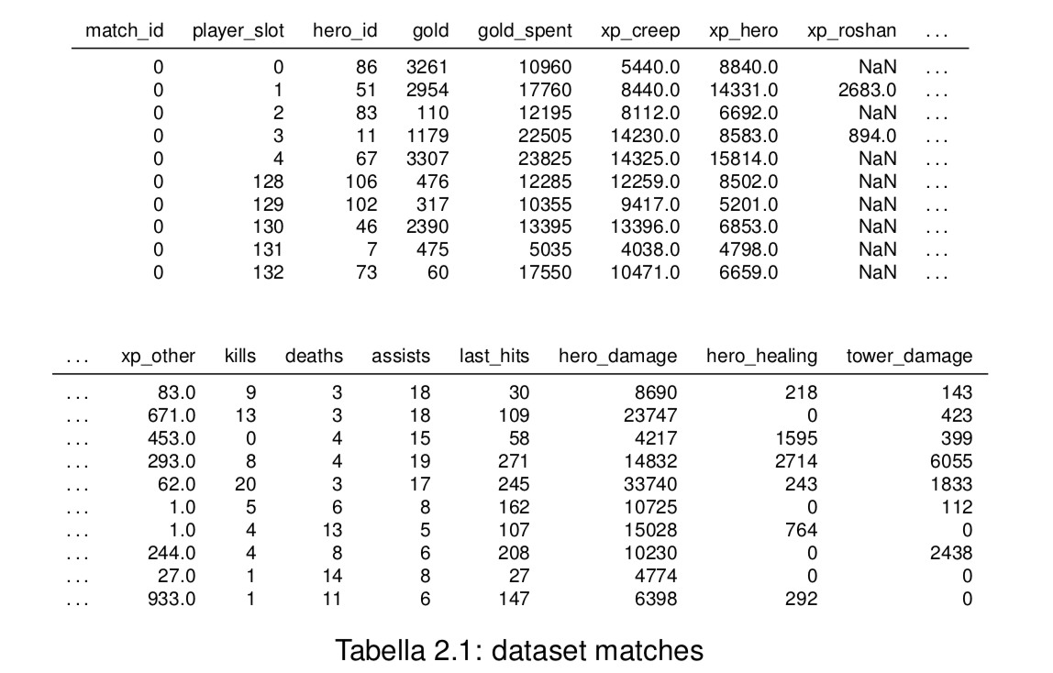
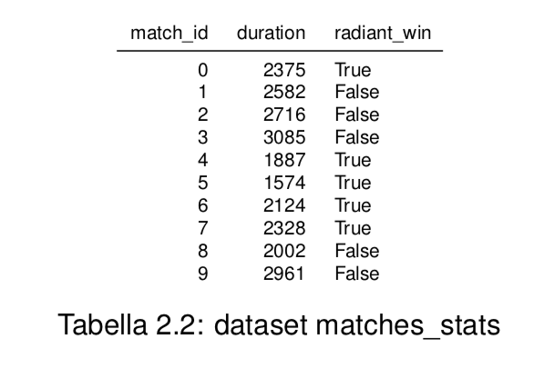
Struttura Dataset
Dataset matches:
Feature iniziali: 71
Feature utilizzate: 16

Slide 6
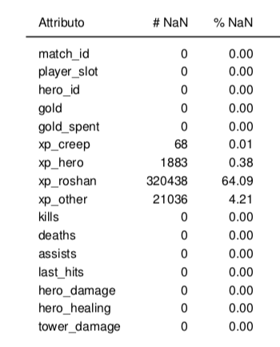
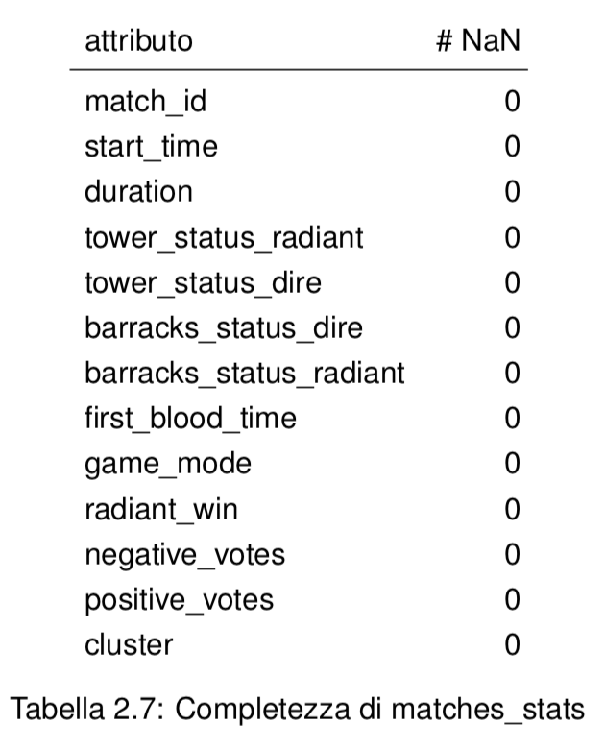
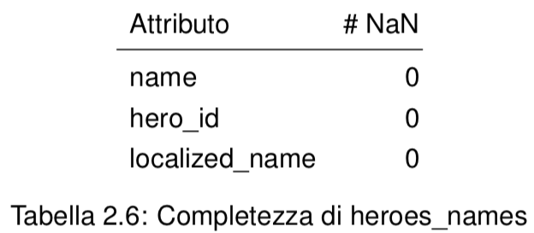
Analisi di Qualità (pre-integrazione)
Numero di tuple: 500 000
Numero di attributi: 71
Numero di valori null: 11 038 020
Numero di valori della tabella: 35 000 000
Completezza tabella: 68,91%
Completezza tabella utilizzata: 95,07%
Consistenza
499 963 corrispondenze su 500 000 in matches
Due identificatori di campioni mancanti

Slide 7
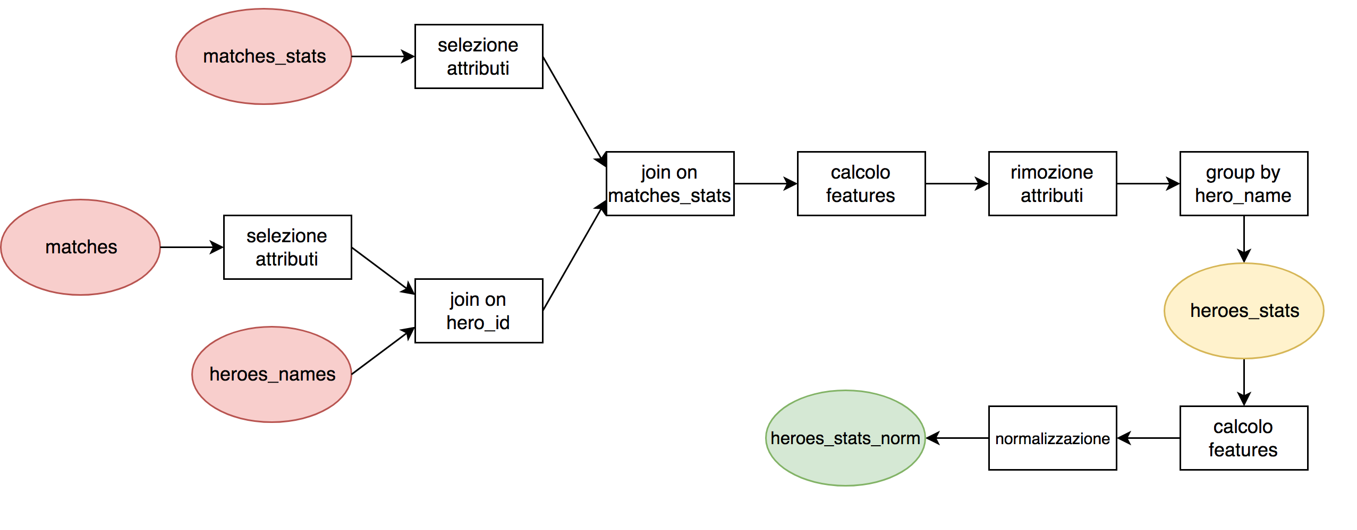
Processo di Integrazione

Slide 8
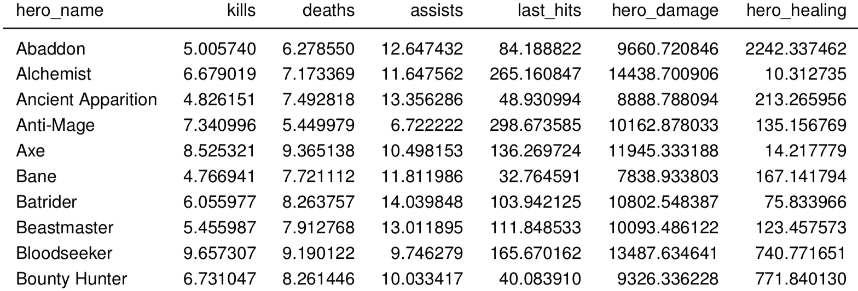
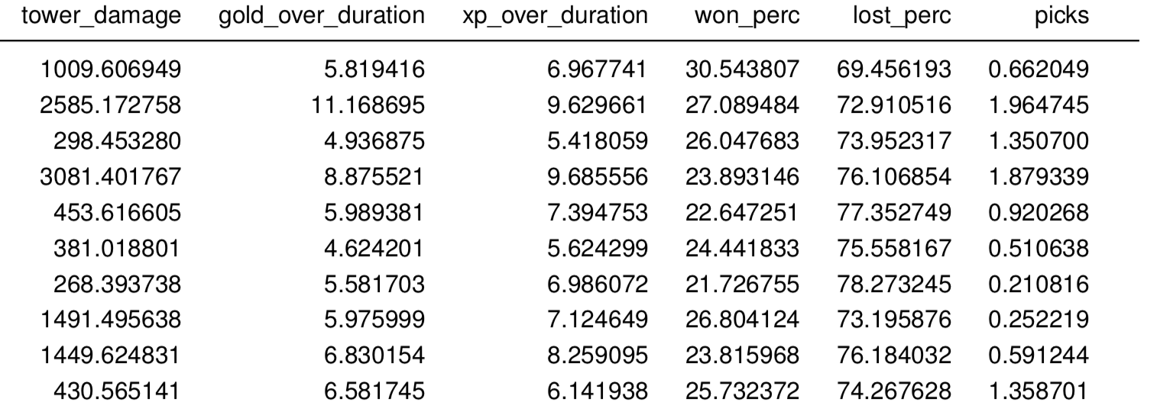
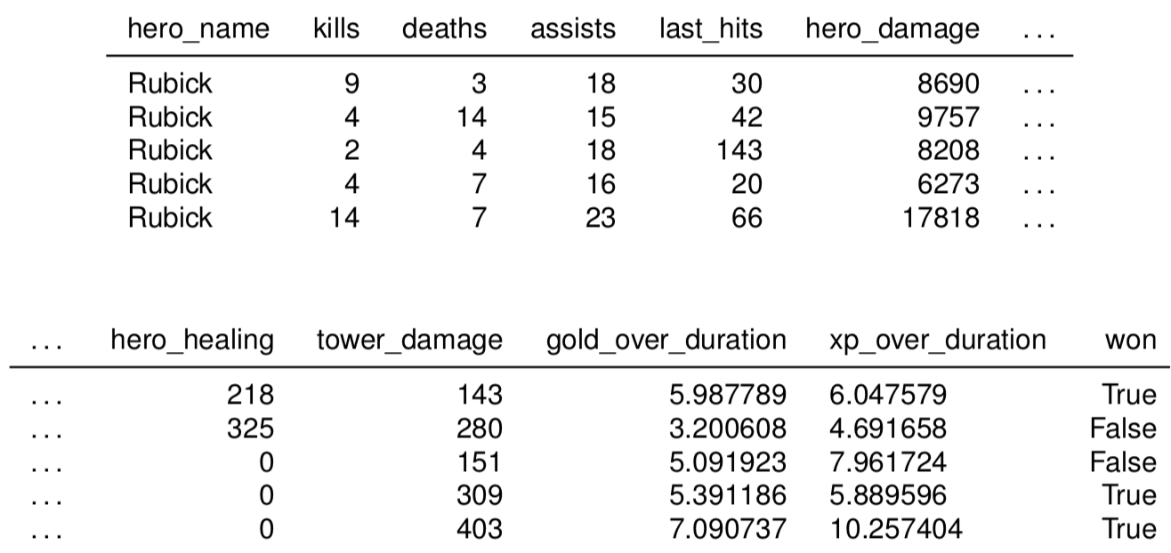
Dataset Integrati
Dataset heroes_stats
Dataset matches

Slide 9
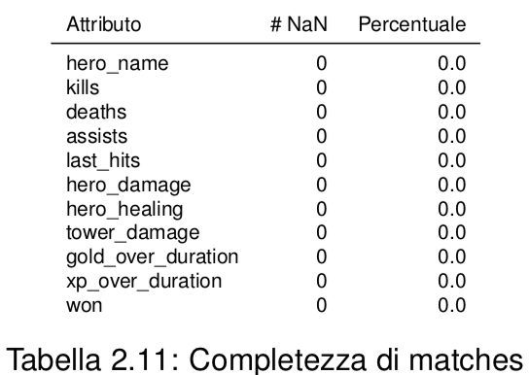
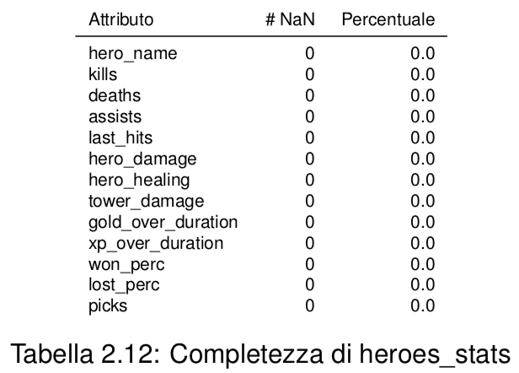
Analisi di Qualità (post-integrazione)
Numero di tuple: 499 963
Numero di attributi: 11
Numero di valori null: 0
Numero di valori della tabella: 5 499 593
Completezza tabella: 100%
Numero di tuple: 110
Numero di attributi: 13
Numero di valori null: 0
Numero di valori della tabella: 1 430
Completezza tabella: 100%

Slide 10
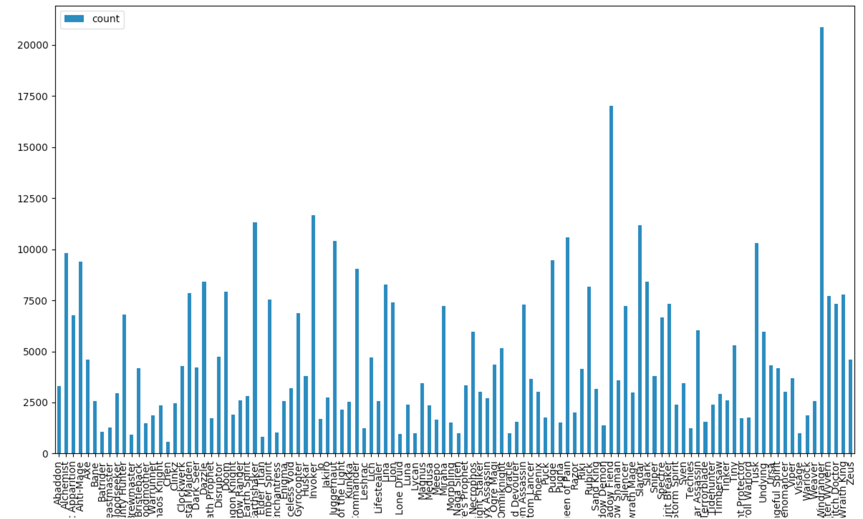
Distribuzione Dataset matches

Slide 11
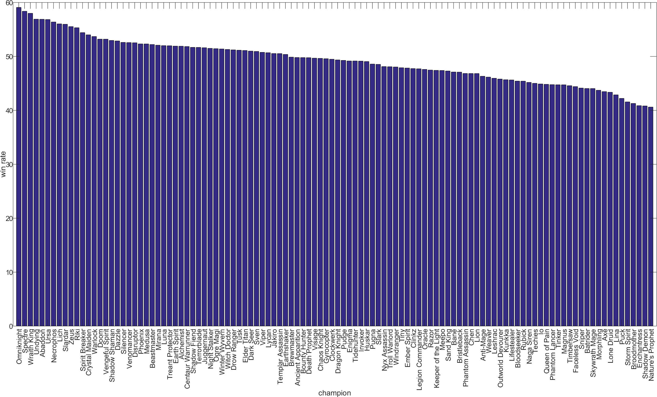
Analisi Descrittiva
Percentuale di vittoria di ogni campione

Slide 12
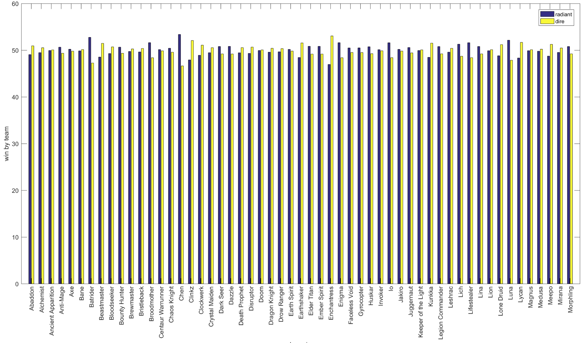
Analisi Descrittiva
Percentuale di vittoria in funzione della squadra

Slide 13
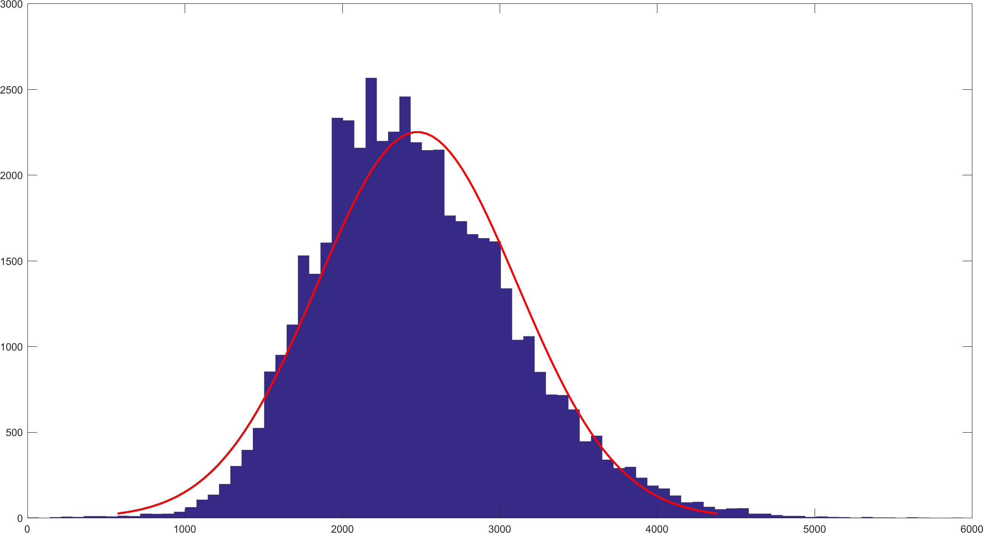
Analisi Descrittiva
Durata media di una partita

Slide 14
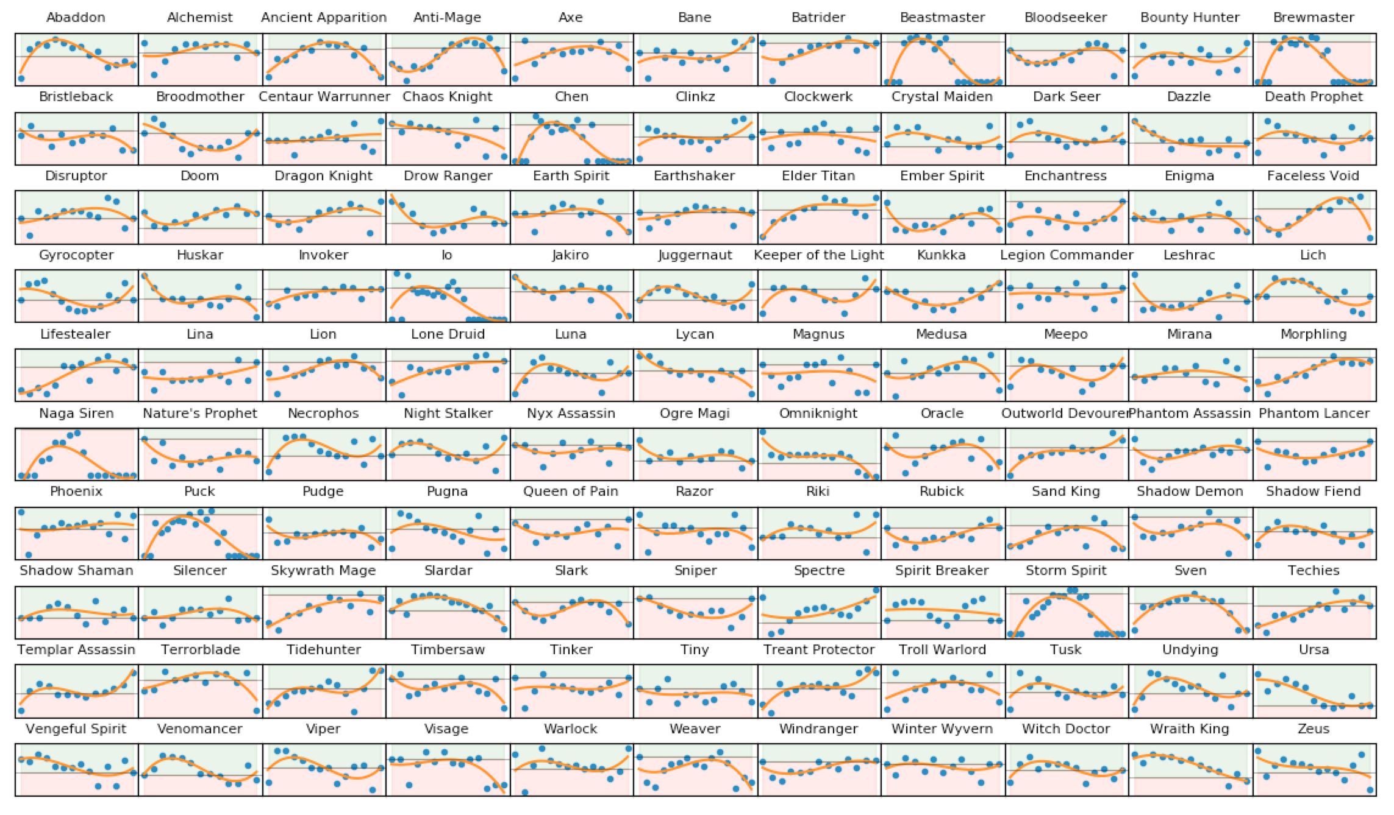
Analisi Descrittiva
Percentuale di vittoria in funzione della durata di una partita

Slide 15
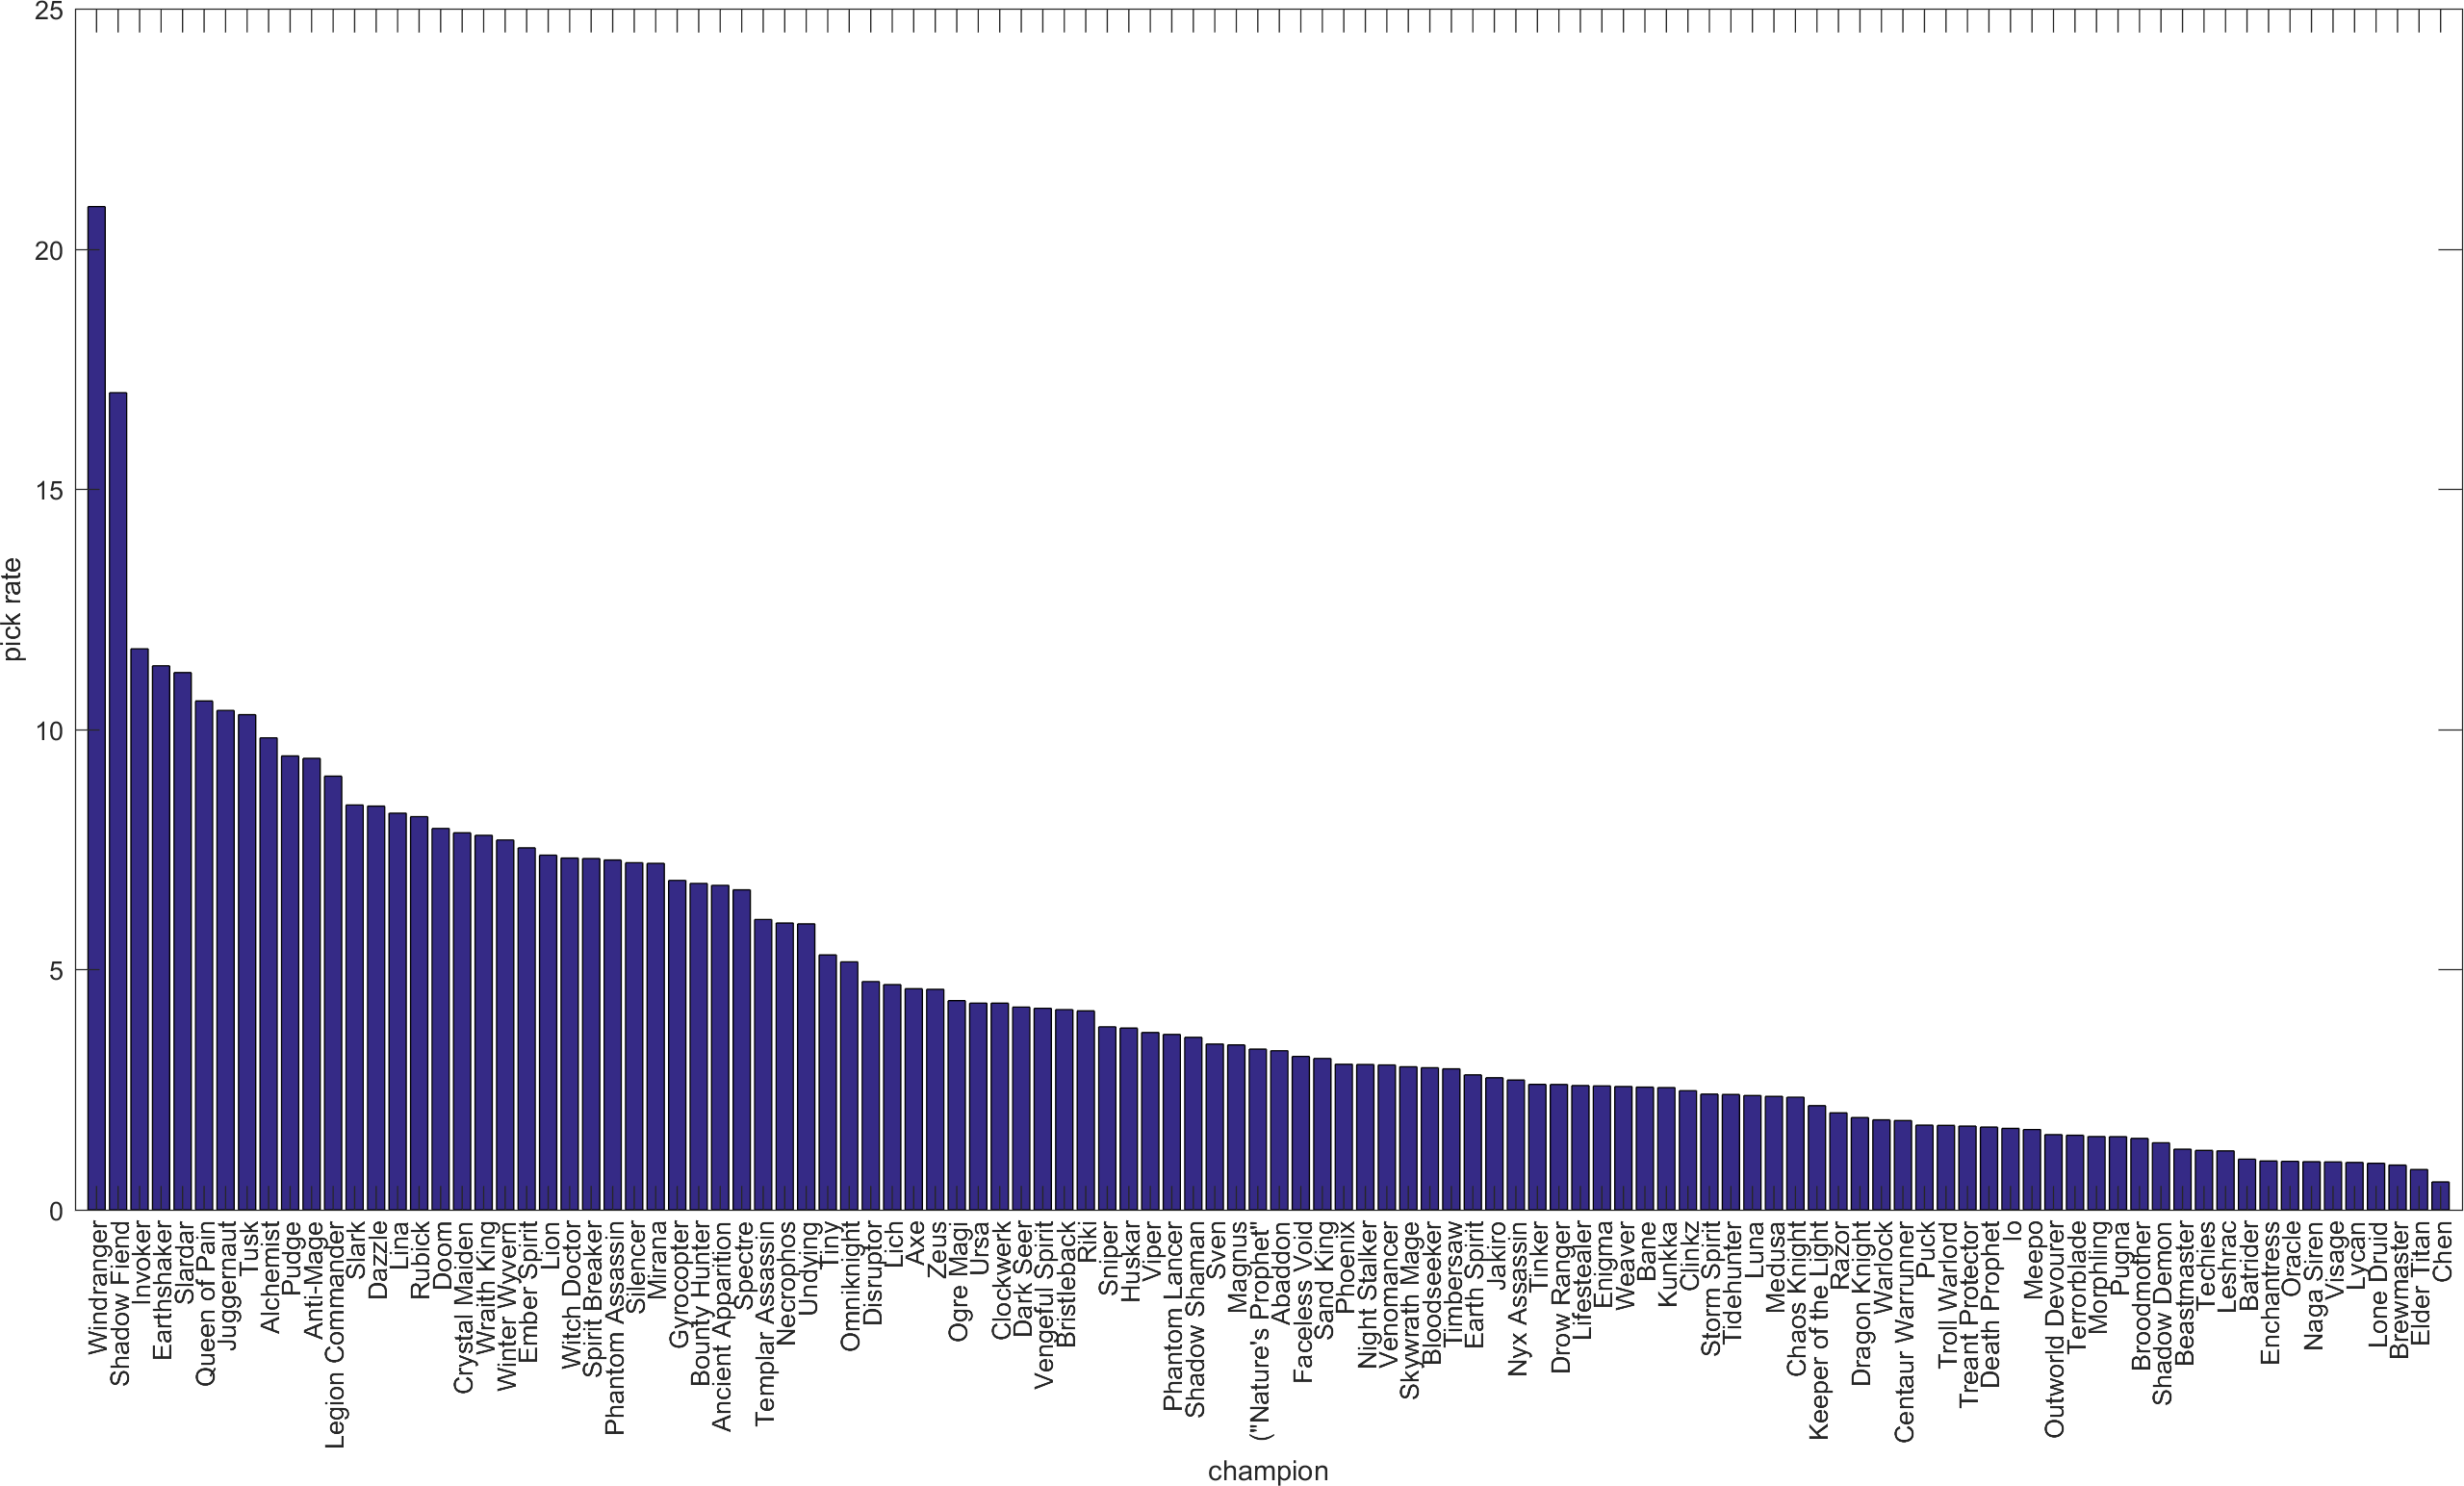
Analisi Descrittiva
Pick rate di ogni campione

Slide 16
Machine Learning

Slide 17
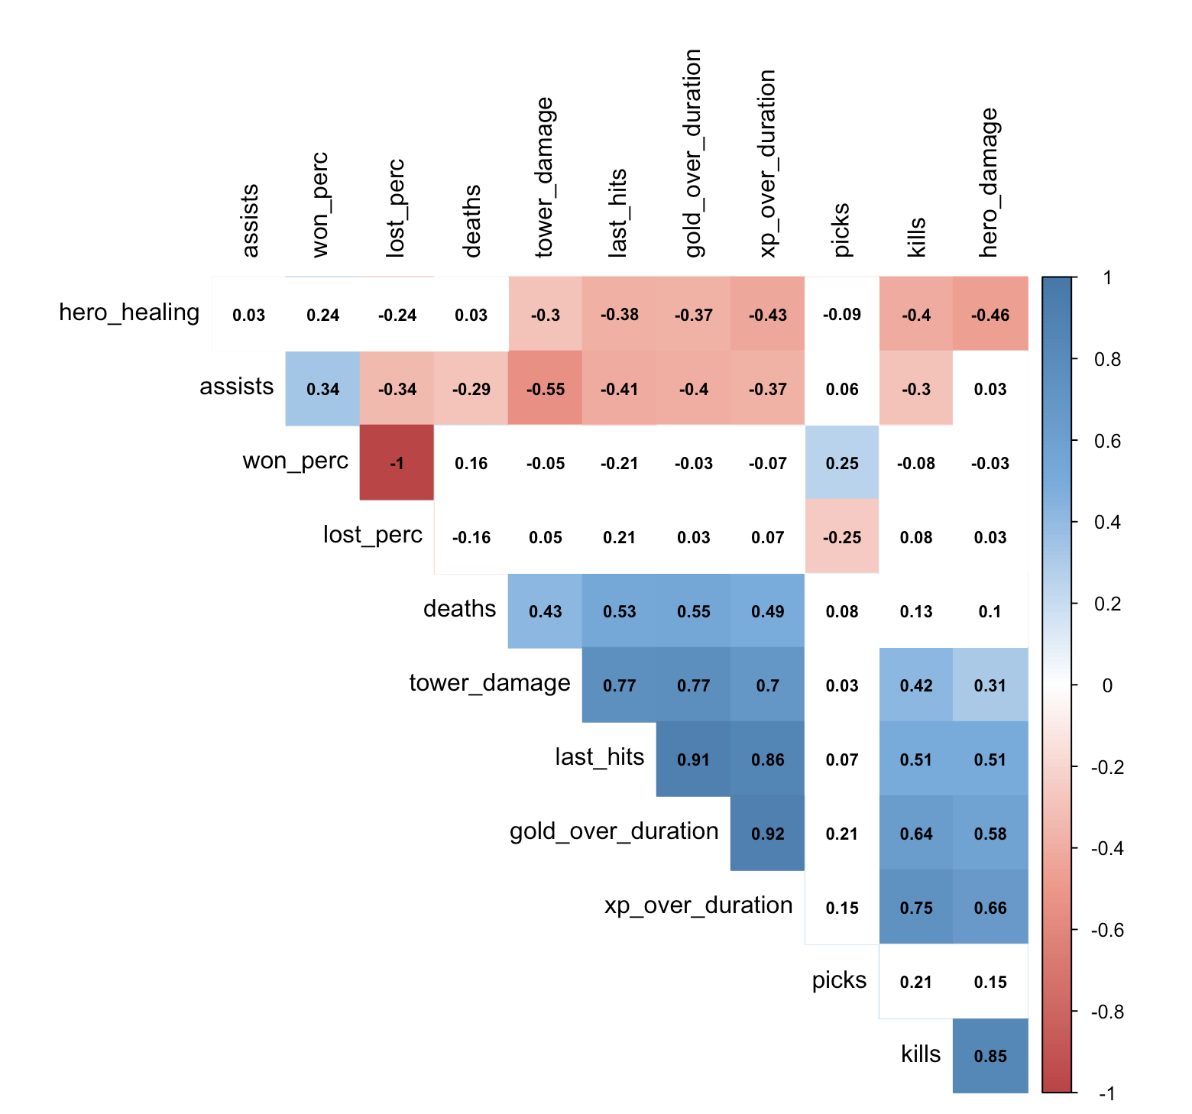
Analisi delle Feature
Matrice di correlazione del dataset heroes_stats

Slide 18
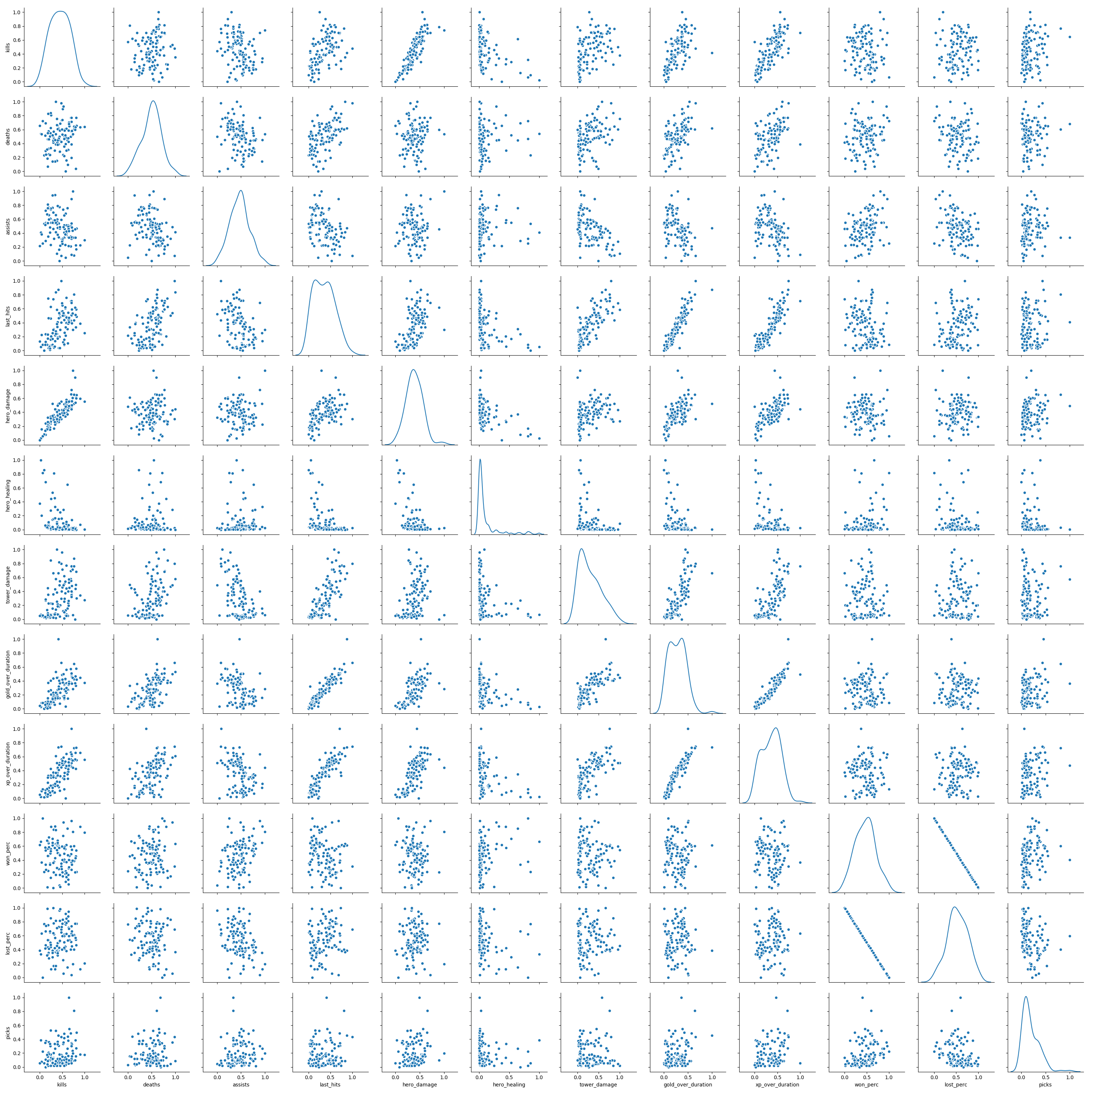
Analisi delle Feature
Pair-wise plot delle feature di heroes_stats

Slide 19
Distribuzione Dataset

Slide 20
Esperimenti
Quattro esperimenti in totale
Tutte le feature eccetto lost_perc
Tutte le feature eccetto lost_perc e gold_over_duration
Solo le prime sette feature
Solo le prime sette feature e cinque cluster
Per ogni esperimento, clustering ripetuto 100 volte in modo da avere risultati più robusti

Slide 21
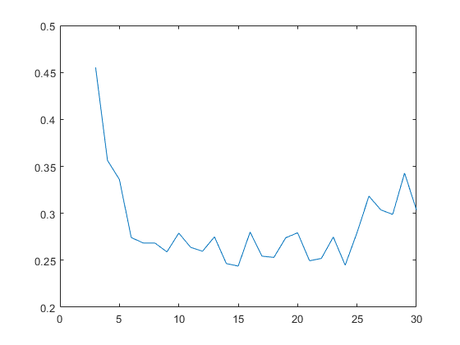
Esperimento 1
Utilizzo di tutte le feature eccetto lost_perc
Silhouette media al variare di k
Distanza inter-cluster
 | 1 | 2 | 3
1 | 0,00 | 0,81 | 1,17
2 | 0,81 | 0,00 | 0,70
3 | 1,17 | 0,70 | 0,00
Distanza intra-cluster
1 | 2 | 3
0,28 | 0,22 | 0,25

Slide 22
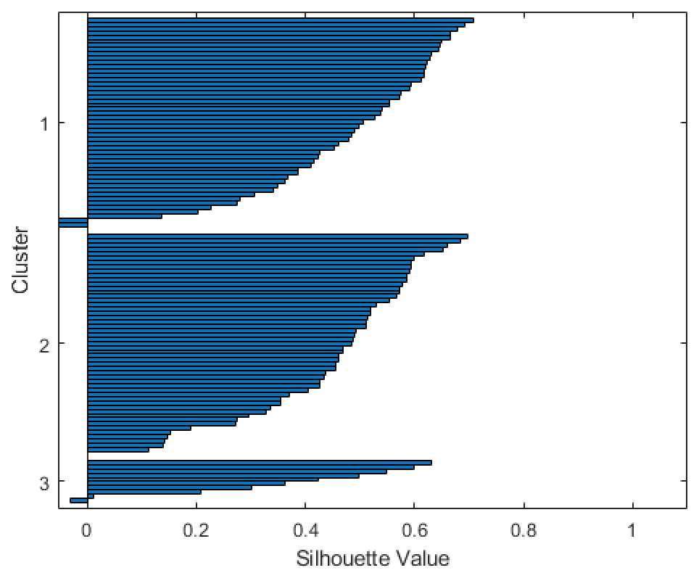
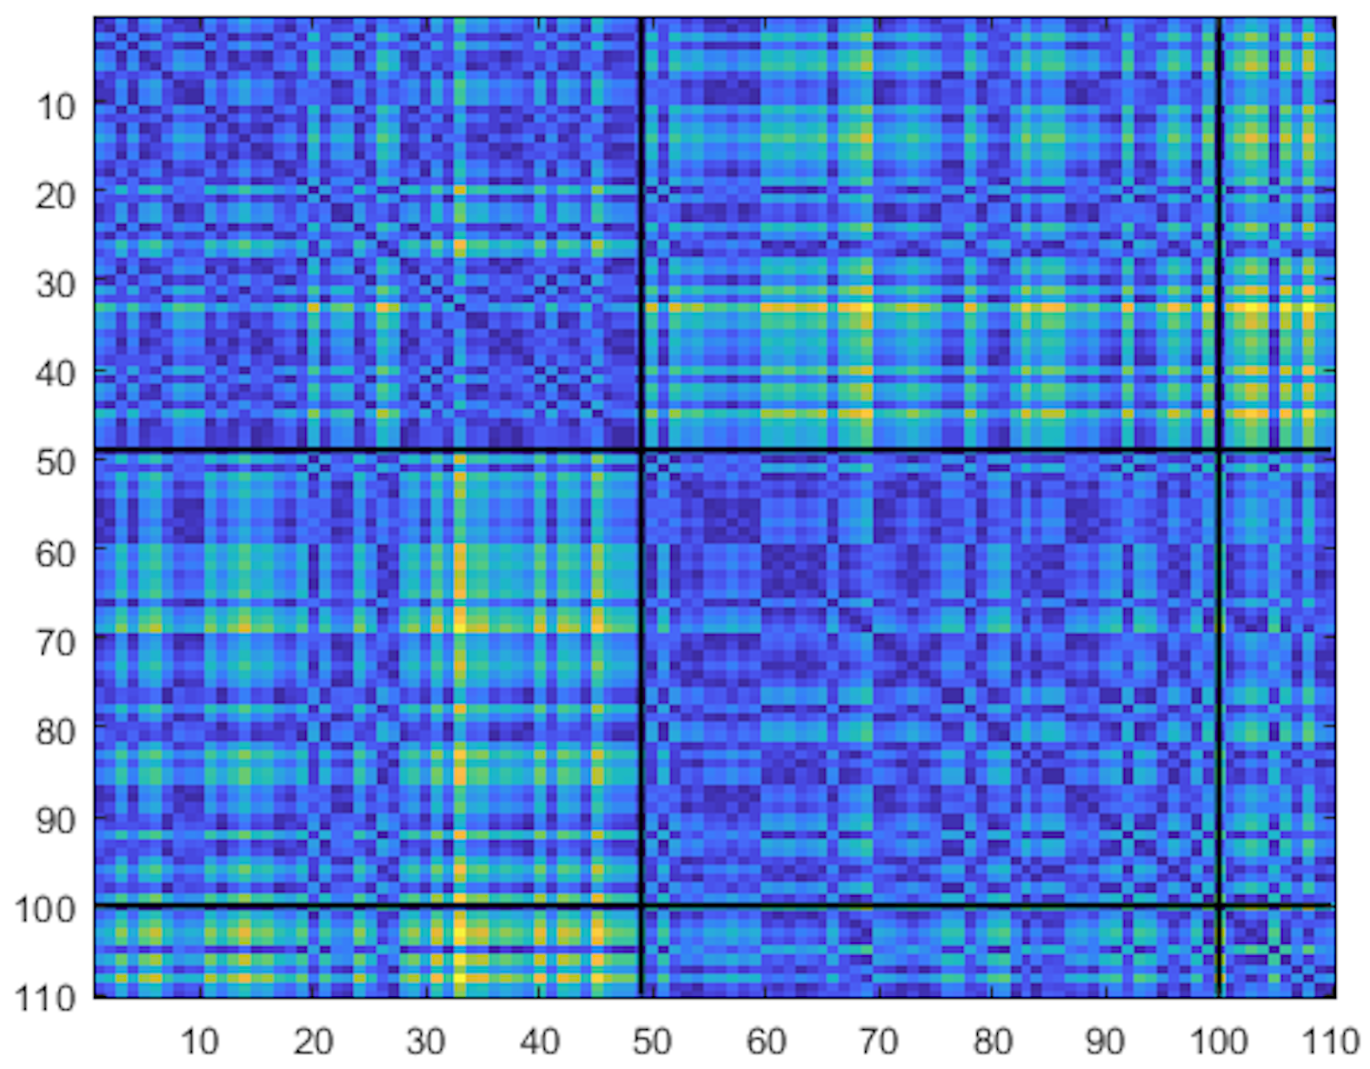
Esperimento 1
Utilizzo di tutte le feature eccetto lost_perc

Slide 23
Esperimento 1
Utilizzo di tutte le feature eccetto lost_perc

Slide 24
Esperimento 2
Utilizzo di tutte le feature eccetto lost_perc e gold_over_duration
Silhouette media al variare di k
Distanza inter-cluster
 | 1 | 2 | 3
1 | 0,00 | 0,70 | 0,77
2 | 0,70 | 0,00 | 1,12
3 | 0,77 | 1,12 | 0,00
Distanza intra-cluster
1 | 2 | 3
0,22 | 0,25 | 0,27

Slide 25
Esperimento 2
Utilizzo di tutte le feature eccetto lost_perc e gold_over_duration

Slide 26
Esperimento 2
Utilizzo di tutte le feature eccetto lost_perc e gold_over_duration

Slide 27
Esperimento 3
Utilizzo delle prime sette feature
Silhouette media al variare di k
Distanza inter-cluster
 | 1 | 2 | 3 | 4
1 | 0,00 | 0,94 | 0,56 | 0,50
2 | 0,94 | 0,00 | 0,68 | 1,07
3 | 0,56 | 0,68 | 0,00 | 0,84
4 | 0,50 | 1,07 | 0,84 | 0,00
Distanza intra-cluster
1 | 2 | 3 | 4
0,15 | 0,16 | 0,10 | 0,13

Slide 28
Esperimento 3
Utilizzo delle prime sette feature

Slide 29
Esperimento 3
Utilizzo delle prime sette feature

Slide 30
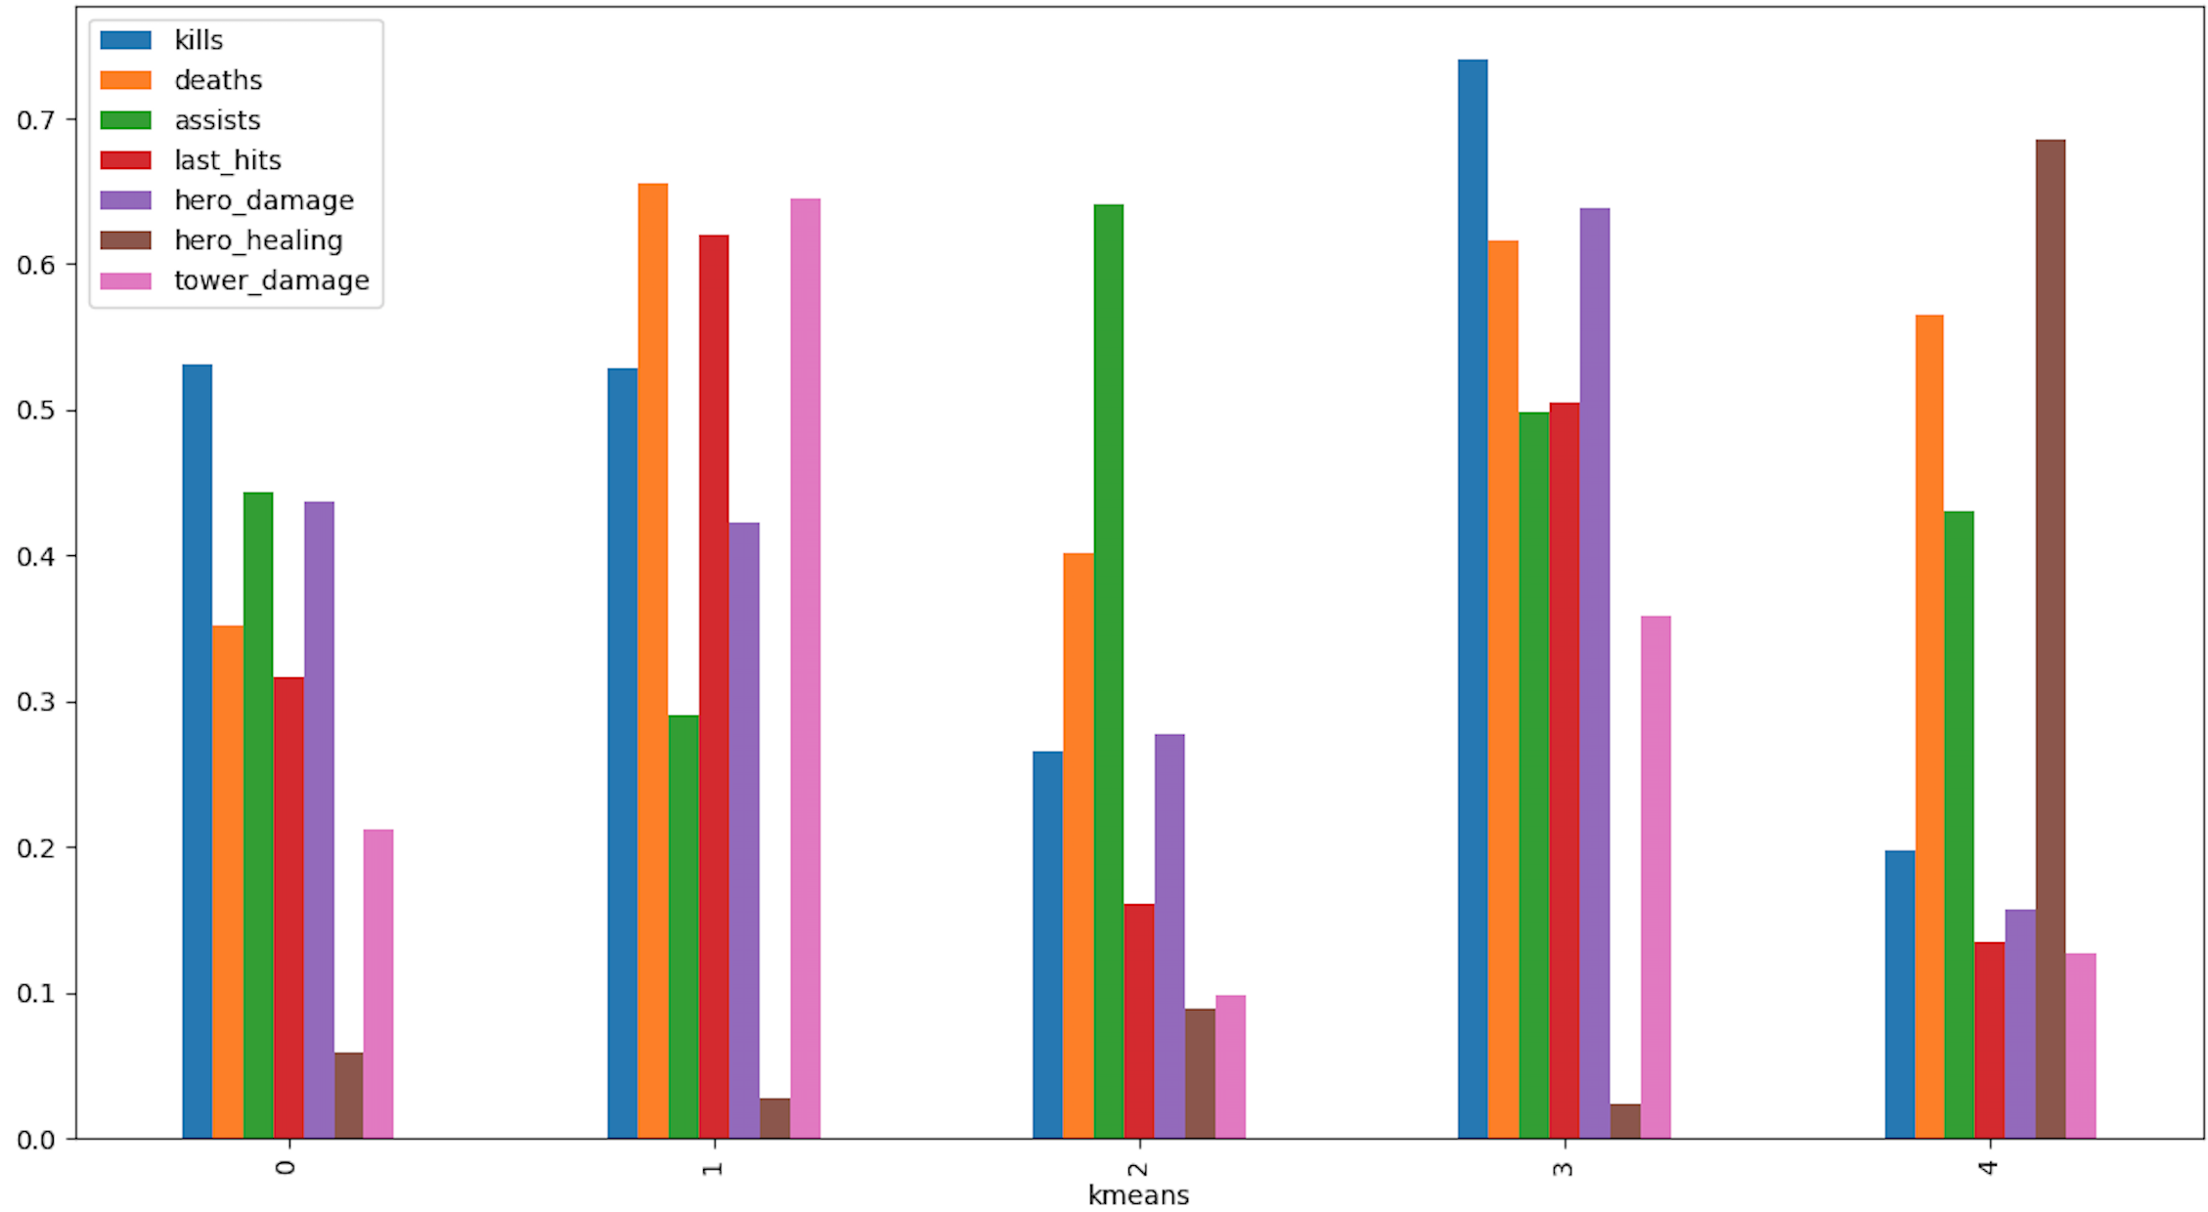
Esperimento 4
Utilizzo delle prime sette feature e cinque cluster
Cluster:
0 - Fighter
1 – Split-pusher
2 - Tank
3 - Carry
4 - Support

Slide 31
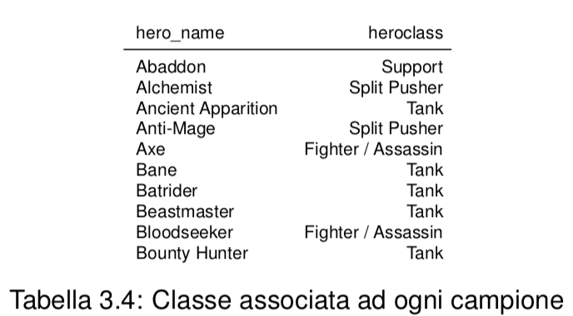
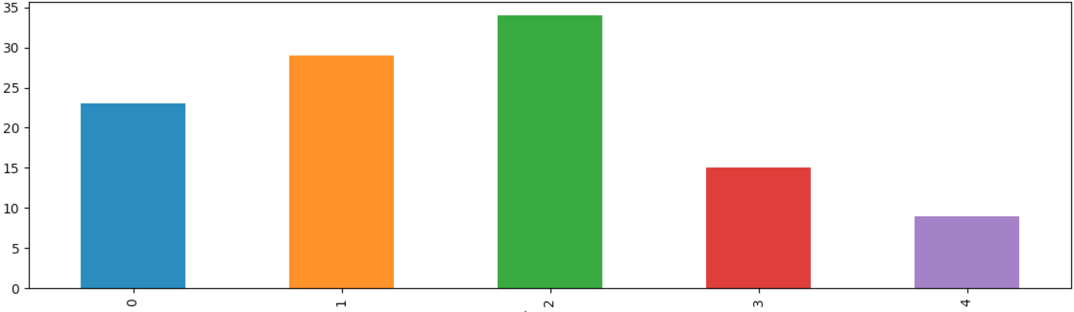
Esperimento 4
Utilizzo delle prime sette feature e cinque cluster
72 campioni su 110 assegnati al cluster corretto
Accuratezza: ~65%

Slide 32
Conclusioni
Il numero di cluster ottimale trovato utilizzando il K-Means è di 3/4
Il clustering non tende a clusterizzare in base alla "forza" di un campione, ma è più riscontrabile una clusterizzazione in base al ruolo
~65% di accuratezza su cinque cluster (numero di ruoli principali)

